Slide 1
Thiết Kế Hệ Thống Network File System
Người thực hiện: Phạm Huy Tùng
Hoàng Hùng Lâm

Slide 2
Các nội dung chính
1. Khái niệm NFS
2. Các phiên bản của NFS
3. Kiến trúc của NFS
3.1 Ngăn xếp NFS
3.2 Kiến trúc của pNFS
4. Ưu và nhược điểm của NFS
5. Demo

Slide 3
1.Khái niệm
Network File System (NFS) là một hệ thống tập tin phân phối, giao thức ban đầu được phát triển bởi Sun Microsystems vào năm 1984, NFS cho phép một người dùng trên một máy tính khách truy cập dữ liệu thông qua một mạng máy tính giống như được truy cập lưu trữ local. NFS, giống như nhiều giao thức khác, được xây dựng trên hệ thống gọi thủ tục từ xa (Open Network Computing Remote Procedure Call). NFS là một chuẩn mở được định nghĩa trong RFC (Request for comments), cho phép bất kỳ ai thực hiện giao thức.
NFS thường được sử dụng với các hệ điều hành Unix, hệ điều hành MacOS của Apple và các hệ điều hành giống Unix (như Linux và FreeBSD)

Slide 4
2.Versions
Version 1:
Sun chỉ sử dụng phiên bản 1 cho mục đích thử nghiệm trong nhà
Khi nhóm phát triển thêm các thay đổi đáng kể cho phiên bản NFS 1 và phát hành nó ngoài Sun, họ quyết định phát hành phiên bản mới dưới dạng v2
Version 2:
Phiên bản 2 của giao thức (được định nghĩa trong RFC1094, tháng 3 năm 1989) ban đầu chỉ hoạt động trên giao thức UDP. NFSv2 chỉ cho phép đọc 2 GB đầu tiên do giới hạn 32 bit

Slide 5
2.Versions
Version 3:
Được định nghĩa trong RFC1813, tháng 6 năm 1995
Khắc phục một số hạn chế của v2: Hỗ trợ kích thước và kích thước tệp 64 bit, để xử lý các tệp lớn hơn 2 GB
Cung cấp hỗ trợ viết không đồng bộ trên máy chủ
Thông tin trả lời trong RPC chứa các thuộc tính tệp bổ sung, tránh được nhu cầu nạp lại chúng
Thêm thuộc tính READDIRPLUS (mở rộng đọc từ thư mục), để tối ưu hóa quét thư mục
NFSv3 có thể hoạt động trên TCP cũng như UDP
Cải thiện hiệu suất và cho phép nó hoạt động đáng tin cậy hơn trên Internet

Slide 6
2.Versions
Version 4:
Được định nghĩa trong RFC3010, tháng 12 năm 2000; sửa đổi trong RFC3530, tháng 4 năm 2003 và một lần nữa trong RFC7530 , tháng 3 năm 2015
Bao gồm cải tiến hiệu suất, yêu cầu bảo mật mạnh mẽ và giới thiệu giao thức stateful
Phiên bản 4 trở thành phiên bản đầu tiên được phát triển với Internet Engineering Task Force (IETF) sau khi Sun bàn giao sự phát triển của các giao thức NFS

Slide 7
2.Versions
Phiên bản NFS 4.1(được định nghĩa trong RFC5661 , tháng 1 năm 2010) nhằm cung cấp hỗ trợ giao thức để tận dụng các triển khai máy chủ nhóm bao gồm khả năng cung cấp truy cập song song có thể mở rộng cho các tệp được phân phối giữa nhiều máy chủ (phần mở rộng pNFS).
NFS phiên bản 4.2 (được định nghĩa trong RFC7862, tháng 11 năm 2016) với các tính năng mới bao gồm: server-side tạo bản sao và bản sao, ứng dụng I/O tư vấn, tập tin thưa thớt, phòng không gian, khối dữ liệu ứng dụng (ADB), dán nhãn NFS với sec_label có chứa bất kỳ hệ thống bảo mật MAC nào và hai hoạt động mới cho pNFS (LAYOUTERROR và LAYOUTSTATS).

Slide 8
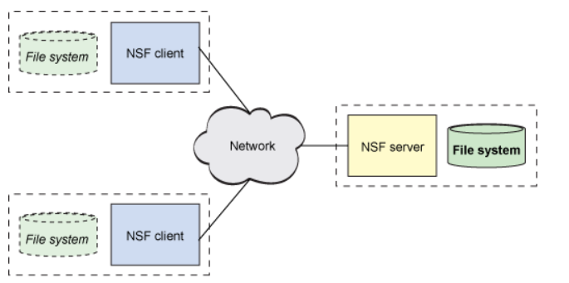
3.Kiến trúc của NFS
NFS sử dụng mô hình Client-Server và chia sẻ file thông qua giao thức mạng (TCP). Máy chủ thực hiện hệ thống tệp chia sẻ và lưu trữ mà khách hàng đính kèm. Các máy khách thực hiện giao diện người dùng với hệ thống tệp được chia sẻ, được gắn trong không gian tệp cục bộ của máy khách.

Slide 9
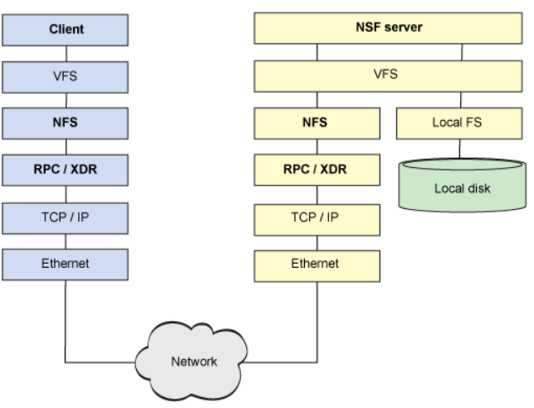
3.1 Ngăn xếp NFS
Trong Linux, công tắc hệ thống tệp ảo (VFS) cung cấp các phương tiện để hỗ trợ đồng thời nhiều hệ thống tệp trên một máy chủ. VFS xác định lưu trữ yêu cầu nào được yêu cầu, sau đó hệ thống tệp nào phải được sử dụng để đáp ứng yêu cầu. Vì lý do này, NFS là một hệ thống tập tin có thể cắm được giống như bất kỳ hệ thống nào khác. Sự khác biệt duy nhất với NFS là các yêu cầu đầu vào/đầu ra (I/O) có thể không được đáp ứng cục bộ, thay vì phải đi qua mạng để hoàn thành.
Khi một yêu cầu được tìm thấy được định sẵn cho NFS, VFS chuyển nó tới thể hiện NFS trong nhân. NFS diễn giải I/O yêu cầu và chuyển nó thành một thủ tục NFS (OPEN, ACCESS, CREATE, READ, CLOSE, REMOVE, v.v.) Các thủ tục này, được ghi lại trong NFS RFC cụ thể, chỉ định các hành vi trong giao thức NFS. Khi một thủ tục được chọn từ yêu cầu I/O, nó được thực hiện trong lớp gọi thủ tục từ xa (RPC). Như tên của nó, RPC cung cấp các phương tiện để thực hiện các cuộc gọi thủ tục giữa các hệ thống. Nó so sánh yêu cầu NFS và các đối số đi kèm với nhau, quản lý việc gửi chúng đến một đối tác từ xa thích hợp, sau đó quản lý và theo dõi phản hồi, cung cấp cho người yêu cầu thích hợp.

Slide 10
3.1 Ngăn xếp NFS
Hơn nữa, RPC bao gồm một lớp tương tác quan trọng được gọi là biểu diễn dữ liệu ngoài (XDR), đảm bảo rằng tất cả những người tham gia NFS đều nói cùng một ngôn ngữ khi nói đến các kiểu dữ liệu. Khi một kiến ​​trúc cụ thể thực hiện một yêu cầu, biểu diễn kiểu dữ liệu có thể khác với máy chủ đích thỏa mãn yêu cầu. XDR quản lý các kiểu chuyển đổi thành biểu diễn chung (XDR) để tất cả các kiến ​​trúc có thể tương tác và chia sẻ các hệ thống tệp. XDR chỉ định định dạng bit cho các loại như float và thứ tự byte cho các kiểu như mảng cố định và độ dài biến đổi. Mặc dù XDR được biết đến nhiều nhất với việc sử dụng nó trong NFS, nhưng nó là một đặc tả hữu dụng bất cứ khi nào bạn đang xử lý nhiều kiến ​​trúc trong một cài đặt ứng dụng chung.
Khi XDR đã dịch dữ liệu sang biểu diễn chung, yêu cầu được chuyển qua mạng được đưa ra một giao thức tầng vận tải. NFS ban đầu đã sử dụng giao thức Universal Datagram Protocol (UDP), nhưng ngày nay TCP thường được sử dụng để có độ tin cậy cao hơn.

Slide 11
3.1 Ngăn xếp NFS
Tại máy chủ, NFS hoạt động theo cách tương tự. Yêu cầu này sẽ tăng lưu lượng mạng, thông qua RPC / XDR (để dịch các kiểu dữ liệu sang kiến ​​trúc của máy chủ) và đến máy chủ NFS. Máy chủ NFS chịu trách nhiệm đáp ứng yêu cầu. Yêu cầu được chuyển tới trình nền NFS, xác định cây hệ thống tệp mục tiêu cần cho yêu cầu và VFS lại được sử dụng để truy cập vào hệ thống tệp đó trong bộ nhớ cục bộ. Lưu ý ở đây rằng hệ thống tệp cục bộ tại máy chủ là một hệ thống tệp Linux điển hình. Như vậy, NFS không phải là một hệ thống tệp theo nghĩa truyền thống mà thay vào đó là một giao thức để truy cập các hệ thống tệp từ xa.

Slide 12
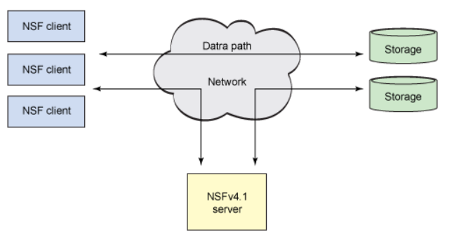
3.2 Kiến trúc của pNFS
NFSv4.1 giới thiệu khái niệm NFS song song (pNFS) để nhân rộng và hiệu suất cao hơn. Để hỗ trợ mở rộng quy mô lớn hơn, NFSv4.1 thực hiện kiến ​​trúc dữ liệu/siêu dữ liệu phân tách với phân chia theo cách tương tự như các hệ thống tệp được phân cụm. Như được hiển thị trên hình, pNFS chia hệ sinh thái thành ba phần: máy khách, máy chủ và lưu trữ. Bạn có thể thấy rằng hai đường dẫn tồn tại: một cho dữ liệu và một cho kiểm soát (Storage). pNFS phân chia bố cục dữ liệu từ chính dữ liệu, cho phép kiến ​​trúc đường dẫn kép. Khi khách hàng muốn truy cập một tệp, máy chủ sẽ phản hồi với bố cục. Bố cục mô tả ánh xạ của tệp tới các thiết bị lưu trữ. Khi máy khách có bố cục, nó có thể truy cập trực tiếp vào bộ lưu trữ mà không phải làm việc thông qua máy chủ (cho phép mở rộng quy mô và hiệu suất cao hơn)
Cả dữ liệu và siêu dữ liệu được lưu trữ trong vùng lưu trữ. Các máy khách có thể thực hiện I/O trực tiếp khi nhận bố cục và máy chủ NFSv4.1 xử lý việc lưu trữ và quản lý siêu dữ liệu. Mặc dù hành vi này không nhất thiết phải mới, pNFS bổ sung khả năng hỗ trợ nhiều phương thức truy cập cho bộ lưu trữ. Ngày nay, pNFS hỗ trợ sử dụng các giao thức dựa trên khối, giao thức dựa trên đối tượng và chính NFS (ngay cả ở dạng không pNFS).

Slide 13
4. Ưu điểm và nhượng điểm của NFS
Ưu điểm:
Máy chủ và máy khách không trạng thái
Máy chủ có thể được khởi động lại và người dùng trên máy khách có thể không biết
Phân biệt máy client/server xảy ra ở cấp application/user không phải là cấp hệ thống => rất linh hoạt, vì vậy cần phải xử lý trong cấu hình/quản trị của mình
Nhượng điểm:
Sử dụng xác thực RPC => dễ bị giả mạo
Dữ liệu hệ thống tập tin được truyền đi trong văn bản rõ ràng => dữ liệu có thể được sao chép

Slide 14
5. Demo
192.168.43.81
192.168.43.49
192.168.43.82

Slide 15


